Slide 1

DROIT D’OPTION
MANIPULAT-RICES-EURS EN RADIOLOGIE
ET MASSEURS-KINÉS

Slide 2
LE DROIT D’OPTION
IL DECOULE DU PROTOCOLE « BACHELOT » SIGNE EN FEVRIER 2010 PAR UN SEUL SYNDICAT, LE SNCH… QUI N’EST REPRESENTATIF NI DANS LA FONCTION PUBLIQUE, NI DANS LA PROFESSION.

Slide 3
LOI n° 2010-751 du 5 juillet 2010 relative à la rénovation du dialogue social et comportant diverses dispositions relatives à la fonction publique
  ➲ Les manips radio et MK relèvent de la catégorie active (catégorie B de la FPH). L’âge légal de départ à la retraite est aujourd’hui fixé à 57 ans avec une limite d’âge de 62 ans.
  ➲ Les manips radio et MK qui font le choix de passer en catégorie sédentaire (catégorie A de la FPH), par dérogation, conservent un âge légal de départ à 60 ans et une limite d’âge à 65 ans.

Slide 4
Par contre :
  Les manips radio et MK recruté-e-s dans les nouveaux corps de catégorie A (sans possibilité de droit d’option), soit après le 1er septembre 2017, l’âge légal de départ à la retraite est fixé à 62 ans et la limite d’âge à 67 ans.

Slide 5
LOI n° 2010-751 du 5 juillet 2010
(Suite)
Les fonctionnaires qui relèvent…des corps et cadres d’emplois d’infirmiers et de personnels paramédicaux dont les emplois sont classés dans la catégorie active… ainsi que les fonctionnaires qui relèvent … du corps des cadres de santé et des autres corps ou cadres d’emplois de personnels paramédicaux … peuvent… opter individuellement soit en faveur du maintien dans leurs corps ou cadres d’emplois associé à la conservation des droits liés au classement dans la catégorie active soit en faveur d’une intégration dans les corps et cadres d’emplois de catégorie A.

Slide 6
Ainsi, les manips radio et MK, actuellement en catégorie B, devront choisir entre 2 options :
Rester en catégorie B en conservant le bénéficie de la catégorie active, de la majoration d’un an par 10 ans travaillés dans le calcul de la décote et un départ progressif à la retraite à partir de 57 ans (sous réserve de justifier de 15/17 ans de services actifs),
Passer en catégorie A, en perdant définitivement la possibilité de se prévaloir de ses services accomplis en catégorie active, Légères avancées salariales en reculant leur départ en retraite à 60 ans, avec limite d’âge à 65 ans.

Slide 7
Majoration de durée d’assurance pour la FPH
Une année par période de 10 années de services effectifs (c’est-à-dire les services effectués en catégorie active ou sédentaire dans la Fonction Publique (FPT – FPE – FPH), quelque soit la quotité de temps de travail
.
La majoration donne lieu à proratisation lorsque la période n’est pas égale à un multiple de 10 années.
La durée de cette majoration n’est pas limitée à un nombre de trimestres maximum.
Ces trimestres de majoration sont uniquement pris en compte dans la durée d’assurance.

Slide 8
Relèvement de l’âge légal et limite d’âge – catégorie active
Date de naissance | Age légal de départ avant réforme | Age légal de départ après réforme | Limite âge avant réforme | Limite âge après réforme
Du 1er juillet 1956 au 31 décembre 1956 | 55 ans | 55 ans et 4 mois | 60 ans | 60 ans et 4 mois
Du 1er janvier 1957 au 31 décembre 1957 | 55 ans | 55 ans et 8 mois | 60 ans | 60 ans et 8 mois
Du 1er janvier 1958 au 31 décembre 1958 | 55 ans | 56 ans | 60 ans | 61 ans
Du 1er janvier 1959 au 31 décembre 1959 | 55 ans | 56 ans et 4 mois | 60 ans | 61 ans et 4 mois
Du 1er janvier 1960 au 31 décembre 1960 | 55 ans | 56 ans et 8 mois | 60 ans | 61 ans et 8 mois
A compter du 1er janvier 1961 | 55 ans | 57 ans | 60 ans | 62 ans

Slide 9
➲ Pour vous positionner, vous avez un délai de réflexion de 6 mois, à compter du 1ER septembre 2017
 soit jusqu’au 28 février 2018.
➲ Les manips radio et MK n’ayant pas exprimé leur choix à la fin du délai, fin février 2018, seront automatiquement maintenu-e-s dans leur corps d’origine, en catégorie B

Slide 10
Le choix exprimé est considéré comme définitif.
Il N’Y AURA PAS DE RETOUR EN ARRIERE POSSIBLE.

Slide 11
UN DROIT D’OPTION POUR QUI ?
❶ Les manips radio et MK titulaires ou stagiaires de la Fonction Publique Hospitalière,
❷Les agents :
  ☞ en disponibilité
  ☞ en congé parental
  ☞ en congé maternité
  en absence de longue durée
  mis à disposition
❸ Les étudiants en études promotionnelles.

Slide 12
Les manips radio et MK recruté-e-s à partir du 1er septembre 2017 (hors études promo.) n’auront pas le choix.
Ils intégreront d’office la catégorie A.
➲ Les contractuel(le)s seront rémunéré(e)s sur la base du 1er échelon de la catégorie A.

Slide 13
DROIT D’OPTION
=
CHANTAGE A LA PÉNIBILITÉ

Slide 14
De nouvelles grilles de rémunération
pour les Manips et MK
de la Fonction Publique Hospitalière.
➲ Si vous optez pour la catégorie B, vous aurez une revalorisation :
  au 1er janvier 2018
➲ Si vous optez pour la catégorie A, vous aurez une revalorisation :
  au 1er janvier 2018
  au 1er janvier 2019

Slide 15
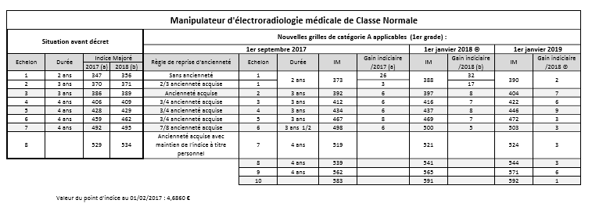
GRILLES DE RECLASSEMENT MANIPS DE CLASSE NORMALE

Slide 16
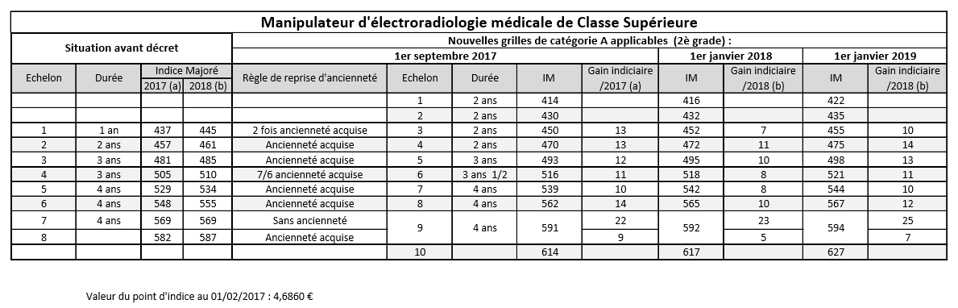
GRILLES DE RECLASSEMENT MANIPS DE CLASSE SUPERIEURE

Slide 17
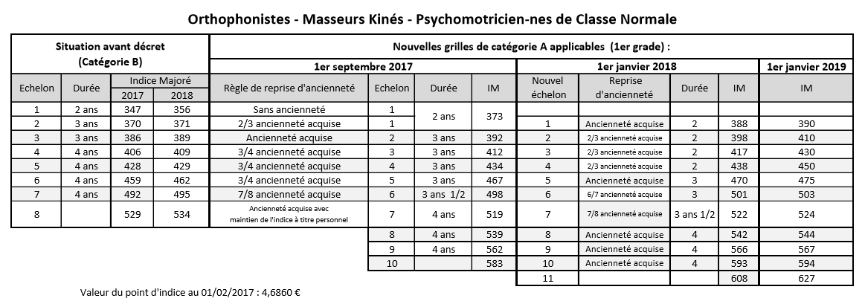
GRILLES DE RECLASSEMENT MK DE CLASSE NORMALE

Slide 18
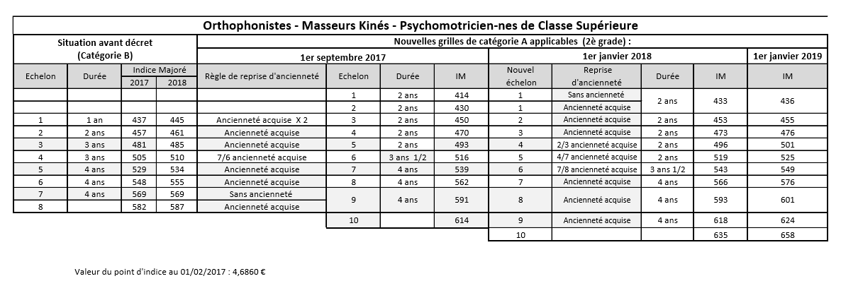
GRILLES DE RECLASSEMENT MK DE CLASSE SUPERIEURE

Slide 19
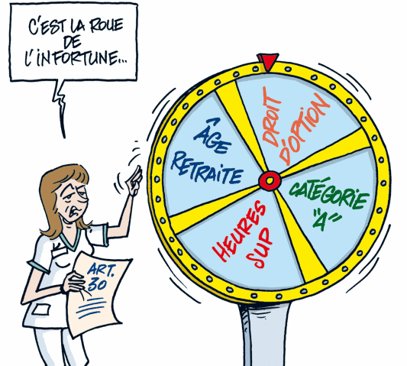

Slide 20
Réforme des retraites
Individualisation +++
  Avant 2003 (réforme FILLON), le calcul de la pension était simple à calculer.
    Il fallait 37,5 ans de cotisations, soit 150 trimestres pour bénéficier d’une retraite à taux plein, avec 75% du dernier traitement de l’échelon détenu pendant au moins 6 mois.
    La valeur de l’annuité était de 2% ( soit 37,5 x 2% = 75%)
Aujourd’hui les calculs sont devenus individualisés et chaque situation est particulière.
⇨ Les réformes de 2010 et 2013, injustes pour les agents, ont accru encore ce phénomène de complexification.

Slide 21
Auparavant
  ➲ La durée nécessaire à l'obtention d'une pension au taux maximal, c’est-à-dire à taux plein, (à savoir 75% du dernier traitement perçu pendant au moins 6 mois) était de 150 trimestres jusqu'en 2003, puis est passée progressivement à 160 trimestres en 2008, à raison de 2 trimestres supplémentaire chaque année.
  A compter de 2009, la durée des services nécessaires a été majorée d'un trimestre par an pour atteindre 166 trimestres (41,50 annuités) depuis 2017.
  Dans le même temps, la valeur de l’annuité a diminué !!! 2% jusqu’en 2003… 1,807% à ce jour….
  ➲ Des bonifications existent pour plusieurs motifs (exemple : enfants nés avant le 1/01/2004)

Slide 22
Le nombre de trimestre requis évolue selon l’année à laquelle l’agent atteint ses 60 ans (ou son ouverture de droit en catégorie active de retraite).
Années des 60 ans | Trimestres requis | Années des 60 ans | Trimestres requis | Année des 60 ans | Trimestres requis
2003 né en 1943 | 150 | 2009 né en 1949 | 161 | 2018/2019/2020 nés en 1958-59-60 | 167
2004 né en 1944 | 152 | 2010 né en 1950 | 162 | 2021/2022/2023 nés en 1961-62-63 | 168
2005 né en 1945 | 154 | 2011 né en 1951 | 163 | 2024/2025/2026 nés en 1964-65-66 | 169
2006 né en 1946 | 156 | 2012 né en 1952 | 164 | 2027/2028/2029 né en 1967-68-69 | 170
2007 né en 1947 | 158 | 2013/2014 nés en 1953-1954 | 165 | 2030/2031/2032 né en 1970-71-72 | 171
2008 né en 1948 | 160 | 2015/2016/2017 nés en 1955-56-57 | 166 | 2033 né en 1973 | 172

Slide 23
CALCUL D’UNE RETRAITE
Il s’effectue en 2 étapes en distinguant les périodes cotisées et les périodes validées.
  Pension de base, calculée à partir des périodes cotisées. A ce nombre sera appliquée la valeur de l’annuité qui dépend de l’âge d’ouverture des droits et l’âge de départ (tableau ci-joint)
  Durée d’assurance ou périodes validées pour savoir si il y a décote ou surcote

Slide 24
CALCUL DE LA PENSION DE RETRAITE
CALCUL DU TAUX DE LIQUIDATION
Années cotisées X Valeur de l’annuité
CALCUL DE LA RETRAITE avant décote ou surcote
Taux de liquidation X Traitement brut mensuel (détenu pendant les 6 derniers mois d’activité)
Année de naissance | Nombre de trimestres pour un taux plein | Valeur 2 % annuité
1955-1956-1957 | 166 | 1,807 %
1958-1959-1960 | 167 | 1,796 %
1961-1962-1963 | 168 | 1,785 %
1964-1965-1966 | 169 | 1,775 %
1967-1968-1969 | 170 | 1,764 %
1970-1971-1972 | 171 | 1,754 %
1973 | 172 | 1,744 %
Au taux de liquidation s’ajoute, le cas échéant, 10 % pour 3 enfants nés avant le 01/01/2004

Slide 25
DUREE D’ASSURANCE ou périodes validées
Ne sert qu’à savoir si le montant de la pension sera minoré ou majoré (décote ou surcote).
Il faut additionner les trimestres validés dans le privé et ceux validés dans la fonction publique, quelque soit la quotité de temps de travail (temps partiel et temps complet compte de la même manière).
S’ajoute des majorations :
  2 trimestres par enfant né après le 1er janvier 2004 pour les femmes,
  1 an pour 10 ans de services actifs pour les hospitaliers classés en catégorie active,
  4 trimestres maximum pour les fonctionnaires élevant un enfant invalide à 80%.

Slide 26
LA DECOTE
Si les trimestres validés sont inférieurs à ceux nécessaires (168 pour les années 1961-1962-1963) pour obtenir le taux plein, alors intervient la maudite « décote ».
Pour l’annuler, l’agent peut prolonger son activité jusqu’à l’âge « butoir » qui est de 67 ans pour la catégorie sédentaire et 62 ans pour la catégorie active (sous réserve de justifier de 15/17 ans de services actifs selon l’année de naissance), pour ne pas partir avec une retraite de misère !
Dans le cas de l’intégration dans le nouveau corps de catégorie A, l’agent perd définitivement la possibilité de se prévaloir des services accomplis en catégorie active. Toutefois, il bénéficie, à titre dérogatoire, d’un âge légal de départ à 60 ans, d’une limite d’âge et d’une annulation de la décote à 65 ans.

Slide 27
LA DECOTE (suite)
La décote introduite par la loi Fillon de 2003 est une régression sociale sans précédent.
Elle est aujourd’hui de 1,25 % par trimestre manquant soit 5% par an.
Elle est limitée à 20 trimestres soit 25 % maximum.

Slide 28
LA SURCOTE
Instaurée dès 2004, elle est portée à 1,25 % par trimestre, si l’agent continue de travailler et à cotiser au-delà de 62 ans (qu’il relève de la catégorie active ou sédentaire) et si il possède une durée d’assurance supérieure au nombre de trimestres nécessaires pour obtenir le pourcentage maximum de pension (75 %).
Le nombre de trimestres ouvrant droit à la surcote n’est plus limité.

Slide 29
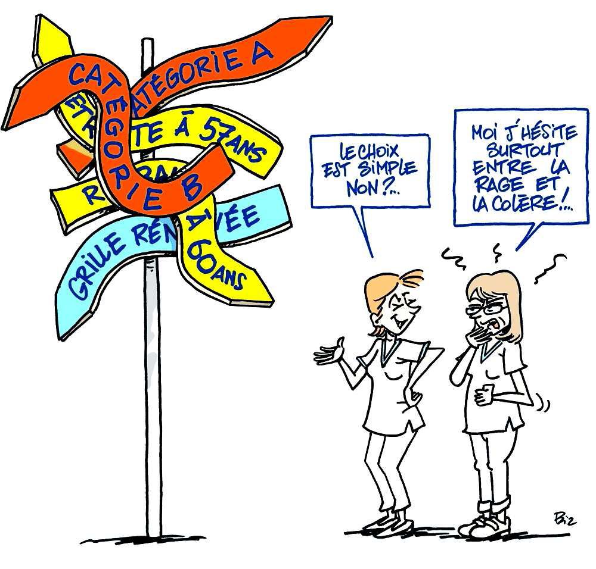

Slide 30
A vous maintenant de faire le bon choix…
ou plutôt le moins mauvais.

Slide 31
La CGT revendique :
Une véritable reconnaissance de la qualification avec une réelle traduction dans le salaire.
Que les manips radio et MK démarrent à 1,8 fois le SMIC avec un doublement du salaire au cours de la carrière.

Slide 32
Il n’est pas urgent de choisir mais urgent de se mobiliser pour exiger le passage en catégorie A avec maintien de la reconnaissance en catégorie active.

